Slide 1

CDA
Présentation de mon projet de fin d’études
Uber Cut
Wassim BACHA – B3 Développement Web & Application (2023-2024)
Réalisé à

Slide 2
Sommaire
1 – Présentation Personnelle (Anglais) | 6 – Développement
2 – Mon alternance chez ADventori | 7 – Conception Graphique
3 – Présentation de Uber Cut | 8 – Technologies & outils
4 – Cahier des charges | 9 – Méthodologie & organisation
5 – Conception | 10 – Démonstration & Questions
Sommaire

Slide 3
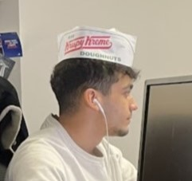
Personal Presentation
- Wassim BACHA
- 22 years old
- BAC+2 (BTS Services Informatiques aux Organisations)
- Fullstack Developer at ADventori
1 – Personal Presentation

Slide 4

- Startup créée en 2009 par M.Pierre-Antoine Durgeat
- Leader en France des bannières publicitaires dynamiques (DCO)
- Plus de 20 employés répartis en 3 équipes :
Opérations
Creative Lab
Tech Lab
2 – Alternance chez ADventori

Slide 5

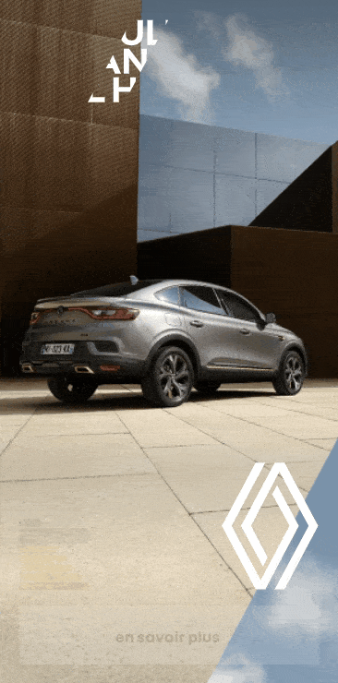

Qu’est-ce que la DCO ?
(Dynamic Creative Optimisation)
La bannière s’adapte à l’utilisateur et à son contexte de navigation (profil, géolocalosation, flux de produit, météo, contenu, etc…)
Les principales technologies utilisées sont :
- Groovy (Java)
- VueJs (Javascript)
2 – Alternance chez ADventori

Slide 6
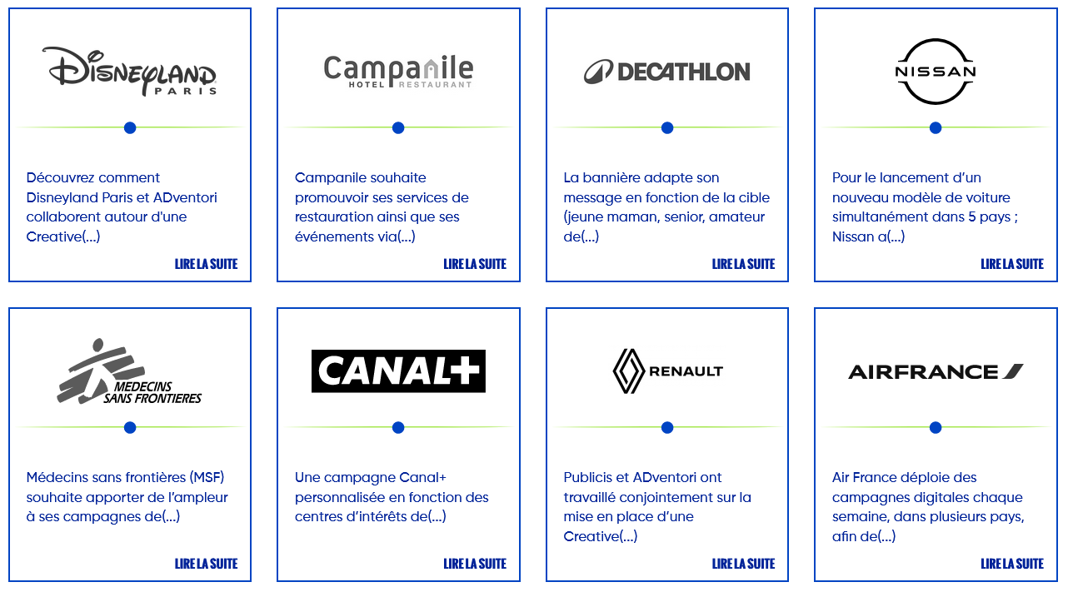
Nos clients
2 – Alternance chez ADventori

Slide 7
Uber Cut
Plateforme de mise en relation
entre coiffeurs et clients.
3 – Présentation de Uber Cut
Notes:
Uber Cut est une plateforme web qui met en relation des coiffeurs locaux avec des clients de manière rapide, facile et abordable.

Slide 8

Presentation
Uber Cut est une application web qui permet aux coiffeurs locaux d’être mis en relation avec des clients rapidement, facilement et à un prix abordable.
Ses principaux avantages sont :
Simplicité d’utilisation
Ouvert à tous
Prix honnêtes
Opportunité de travail pour les coiffeurs talentueux
3 – Présentation de Uber Cut

Slide 9
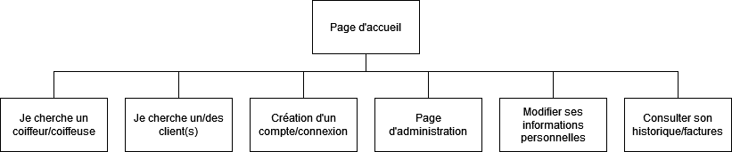
4 – Cahier des charges
MVP (Minimum Viable Product) :
Voici les fonctionnalités minimales nécessaires au bon fonctionnement de l’application
4 – Cahier des charges
Notes:
Voici le diagramme de cas d'utilisation, illustrant les interactions principales des utilisateurs avec le système.

Slide 10
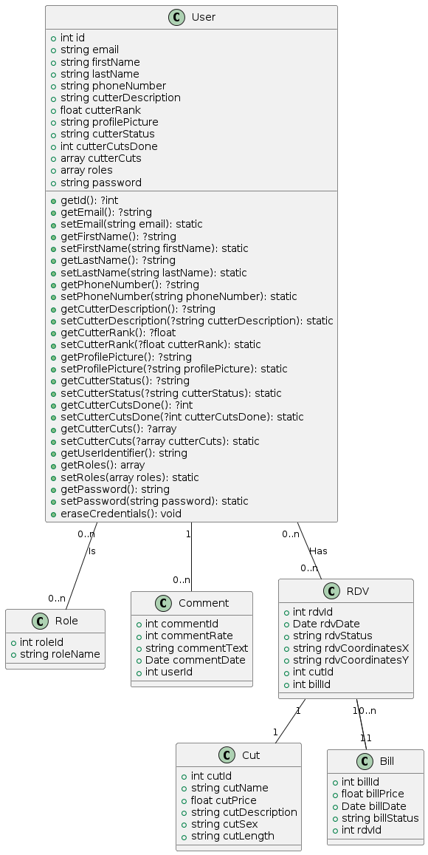
5 – Conception
Diagramme UML :
Le language UML (Unified Modeling Language),
permet de représenter visuellement
la structure et le comportement des systèmes logiciels.
5 - Conception
Notes:
Voici le diagramme de cas d'utilisation, illustrant toutes les interactions possibles avec l’application.

Slide 11
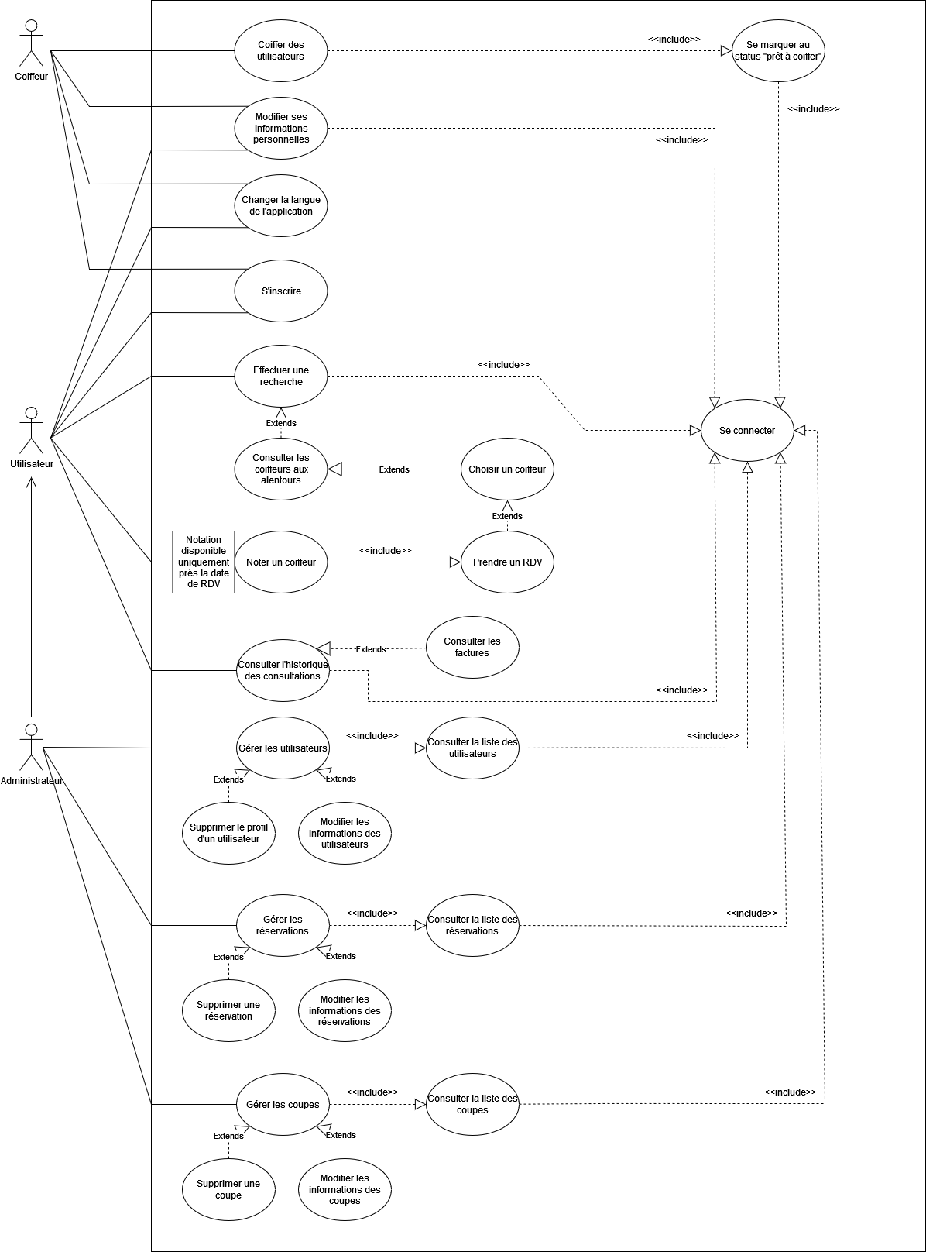
5 – Conception
Diagramme Use Case :
5 - Conception
Notes:
Voici le diagramme de cas d'utilisation, illustrant toutes les interactions possibles avec l’application.

Slide 12
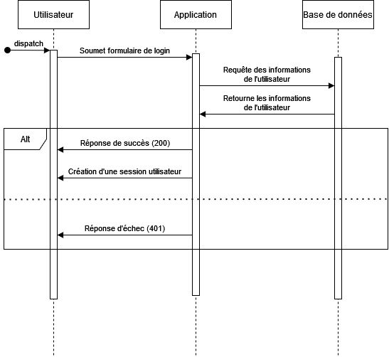
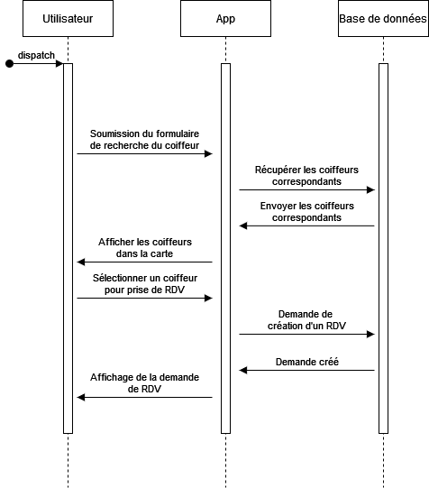
5 – Conception
Diagrammes de séquence :
Cas d’une connexion
Cas d’une réservation :
5 - Conception
Notes:
Ces diagrammes montrent les séquences pour des cas comme la connexion et la réservation.

Slide 13
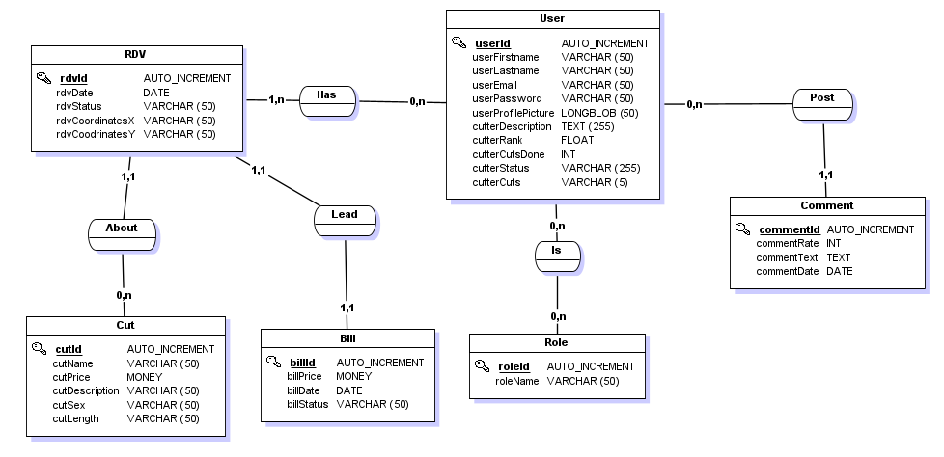
5 – Conception
Merise :
Diagramme MCD
5 - Conception
Notes:
Voici le diagramme de cas d'utilisation, illustrant toutes les interactions possibles avec l’application.

Slide 14
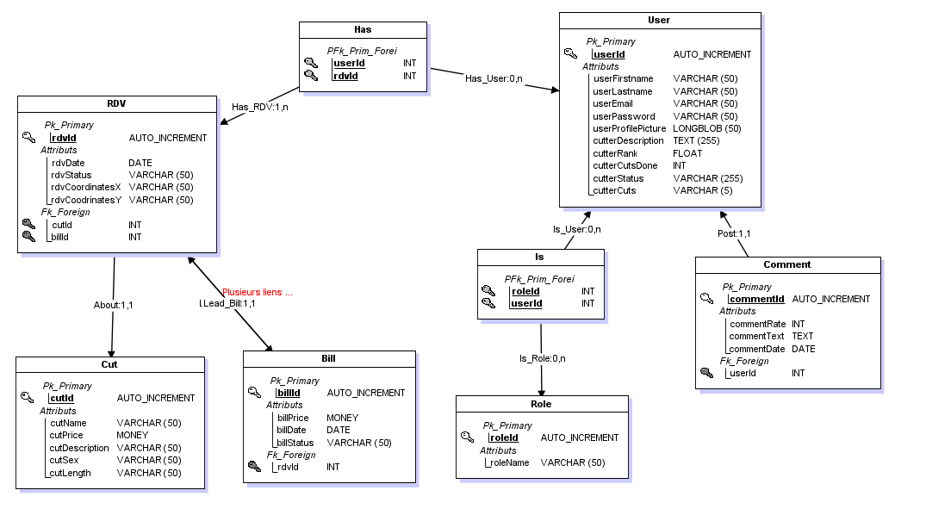
5 – Conception
Merise :
Diagramme MLD/MPD
5 - Conception
Notes:
Voici le diagramme de cas d'utilisation, illustrant toutes les interactions possibles avec l’application.

Slide 15
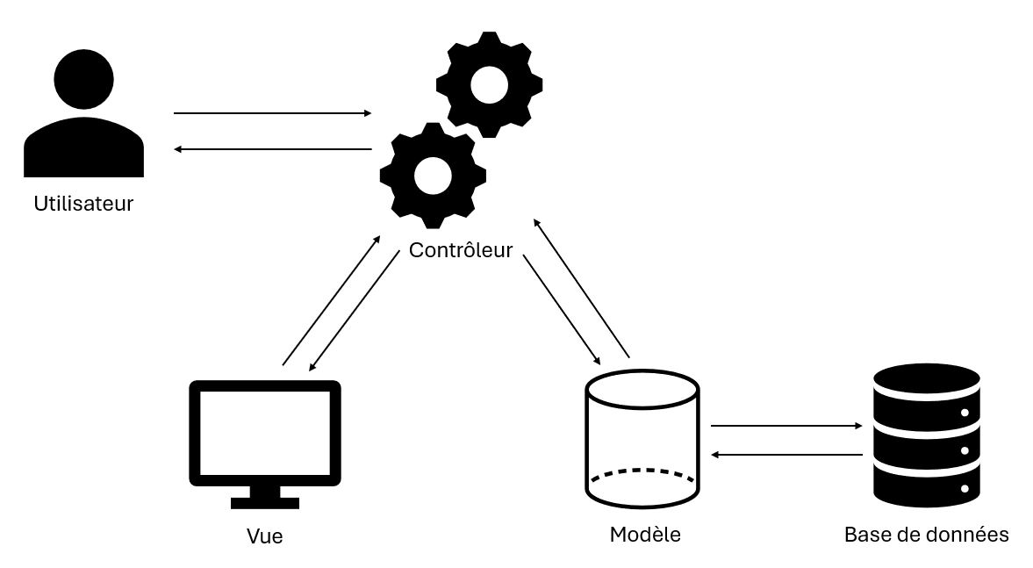
6 – Développement
Fonctionnement du MVC :
6 - Développement
Notes:
Uber Cut est structuré selon le modèle MVC (Modèle-Vue-Contrôleur), avec un échange d'informations entre l'application et la base de données via des contrôleurs Symfony PHP.

Slide 16



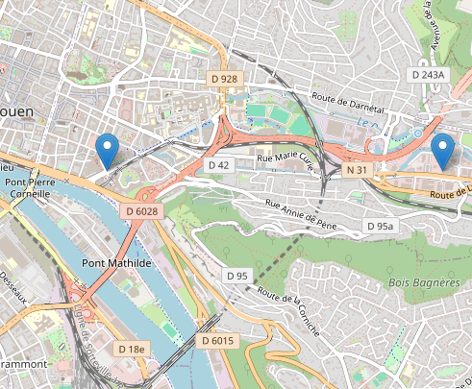
6 – Développement
Echange d’informations entre l’application
et la base de données :
Contexte :
L’application fonctionne avec une carte
sur laquelle sont placés des coiffeurs selon
leur coordonnée GPS.
Ces coordonnées sont stoquées
en base de données.
L’appel de ces données se fait par le biais
du controlleur symfony PHP.
L’affichage des coordonnées dans la vue se
Fait par le biais de JavaScript.
Il y’a donc un échange entre les 3 parties.
Requête d’informations GPS
1.3422… 4.3243…
x = 1.3422…
y = 4.3243…
6 - Développement

Slide 17
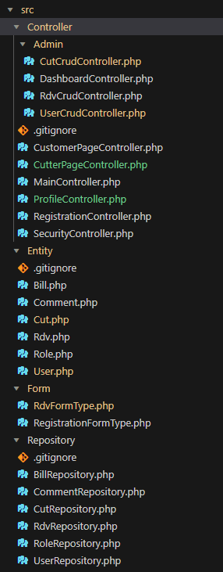
6 – Développement
Back-end :
Arborescence des couches
Modèle MVC du framework Symfony
6 - Développement

Slide 18
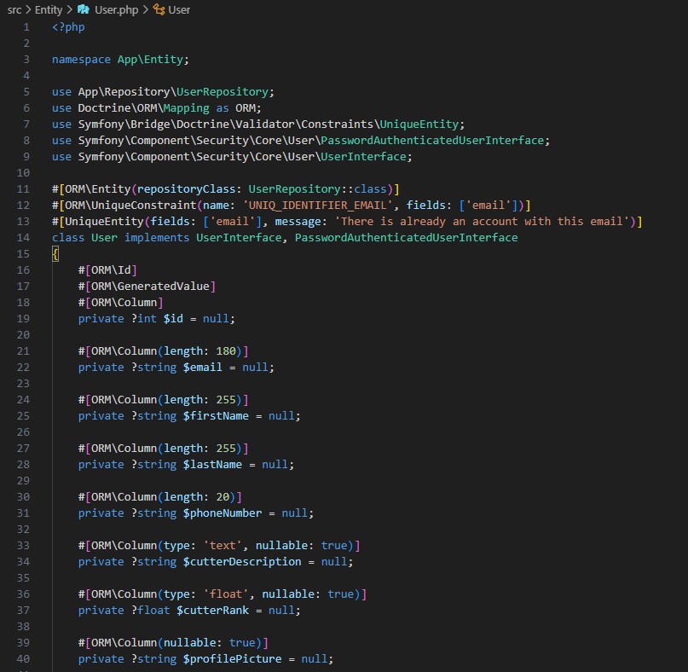
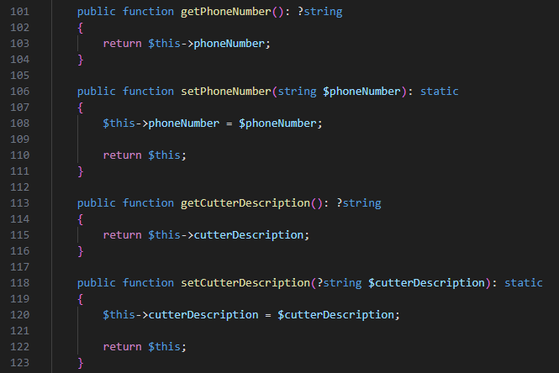
6 – Développement
Back-end :
Modèle
Il s’agit du modèle de l’entité User,
Dans la première image, on voit les
définitions de ses attributs (firstName, lastName, phoneNumber, etc…)
Dans la seconde image, on voit les getters et setters de l’entité permettant de récupérer ou de modifier ces informations dans la base de données.
6 - Développement

Slide 19
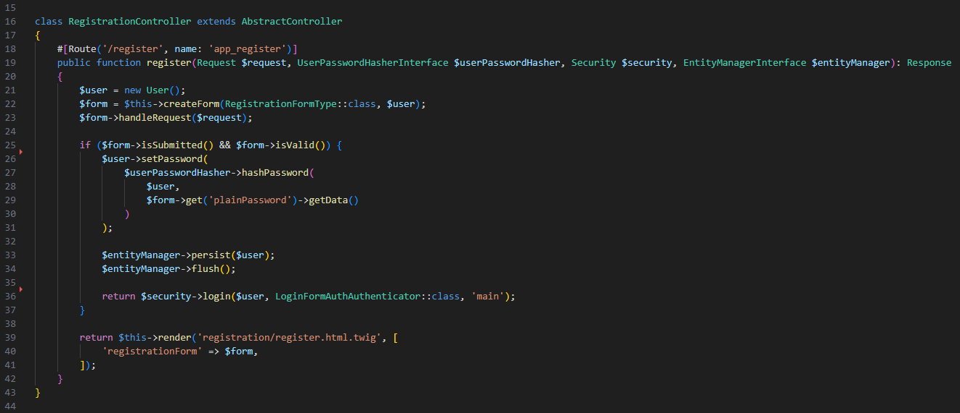
6 – Développement
Back-end :
Controller
<?php
Namespace App\Controller;
Use …
Il s’agit du controller
de la page d’inscription.
Quelques points intéressants
au niveau de la sécurité :
Hashage des Mots de Passe
Validation des Données
Protection CSRF
6 - Développement

Slide 20
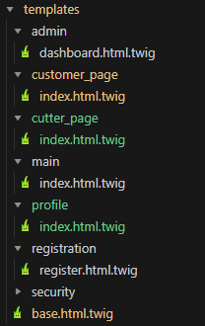
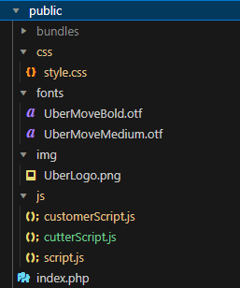
6 – Développement
Front-end :
Arborescence des couches
Composants réutilisables afin d’optimiser l’application
6 - Développement

Slide 21
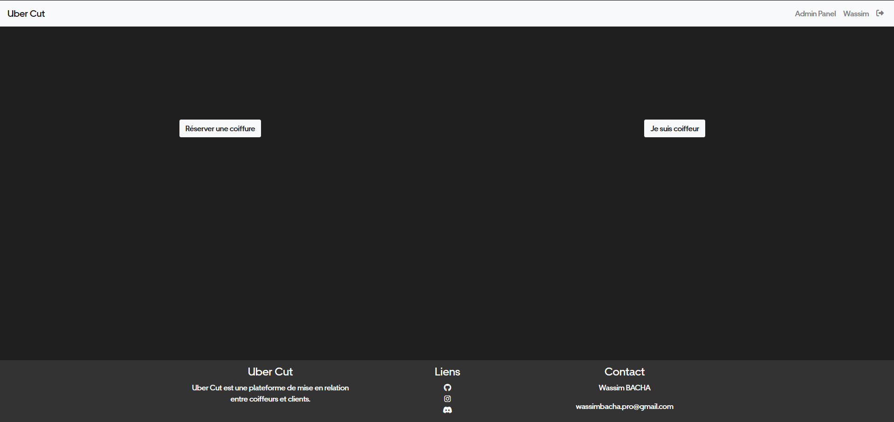
6 – Développement
Front-end :
Réutilisation de composants
6 - Développement

Slide 22
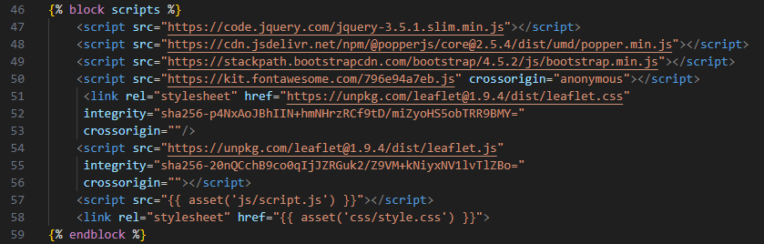
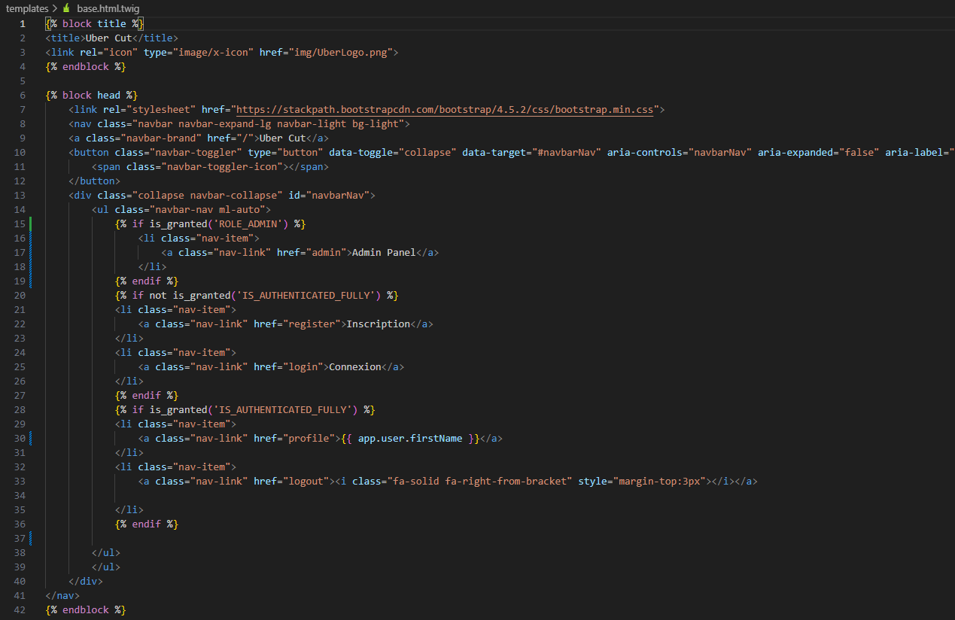
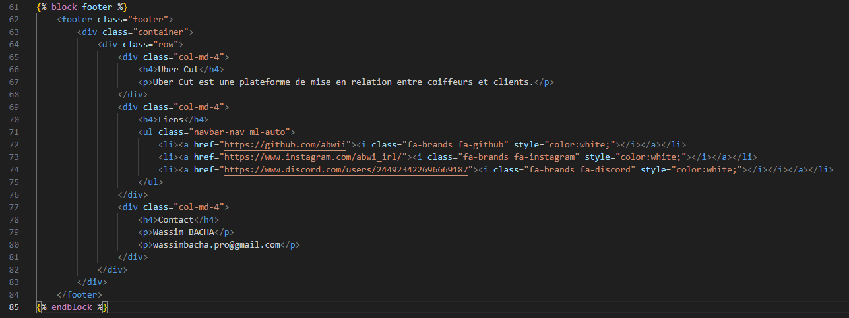
6 – Développement
Front-end :
Réutilisation de composants
Déclaration de la logique et du style
Barre de navigation
Footer
6 - Développement

Slide 23
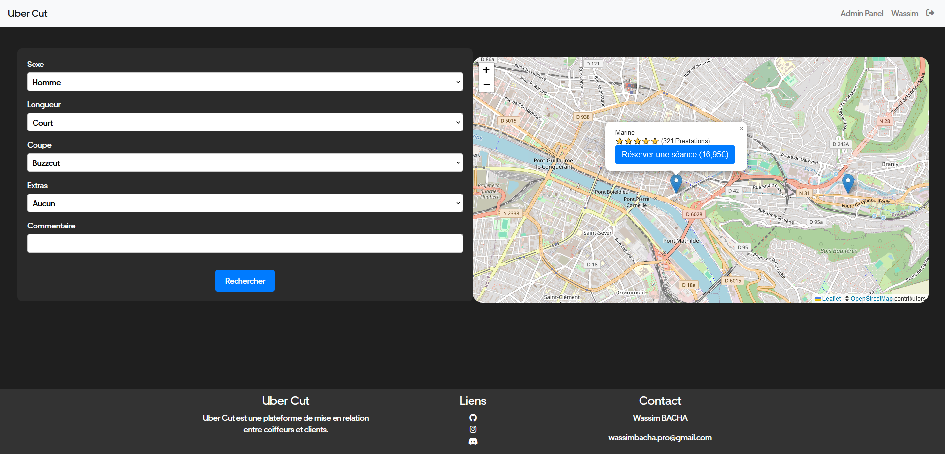
6 – Développement
Front-end :
Page de recherche
6 - Développement

Slide 24
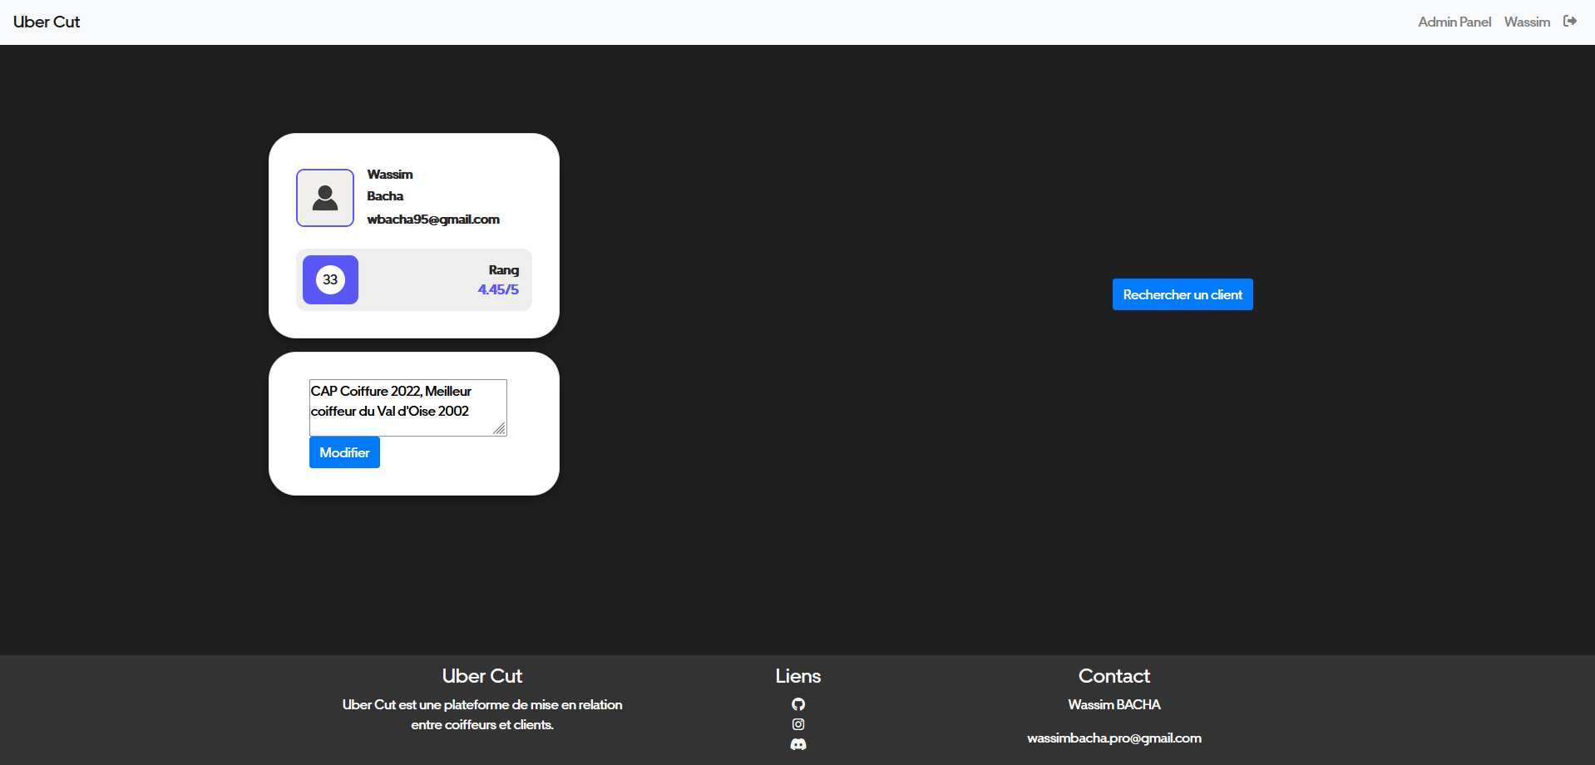
6 – Développement
Front-end :
Dashboard du coiffeur
Profil de coiffeur sur la gauche avec :
Nom
Prénom
Email
Photo de profil
Nombre de coupes réalisées
Note moyenne (sur 5)
Description modifiable
Bouton de recherche de client
sur la droite.
6 - Développement

Slide 25
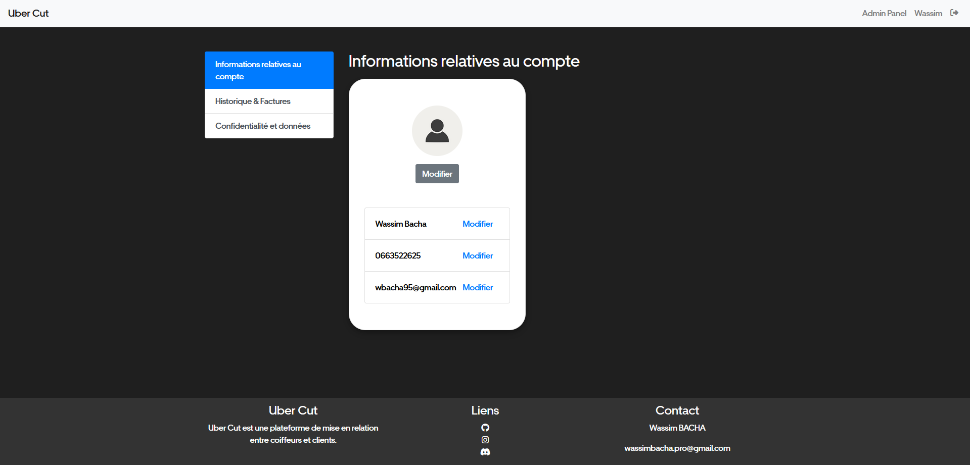
6 – Développement
Front-end :
Page profil
Profil général avec les informations
modifiables de l’utilisateur.
Possibilité de consulter l’historique de
ses commandes, de ses prestations et
des factures Possibilité de consulter la charte de
confidentialité et d’utilisation
des données.
6 - Développement

Slide 26
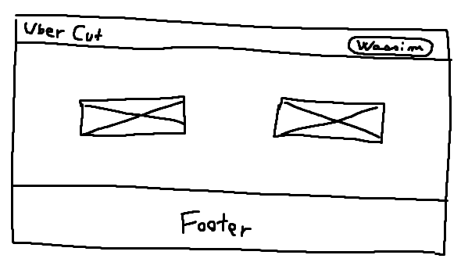
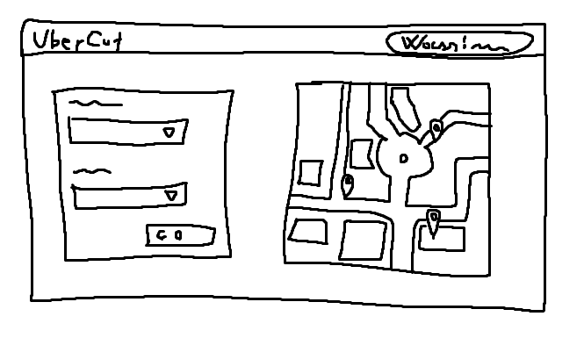
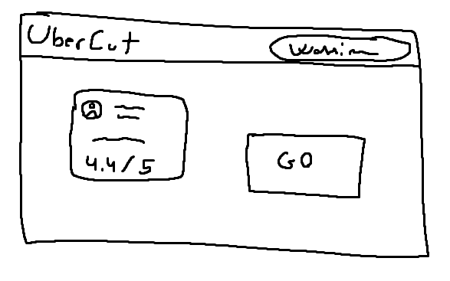
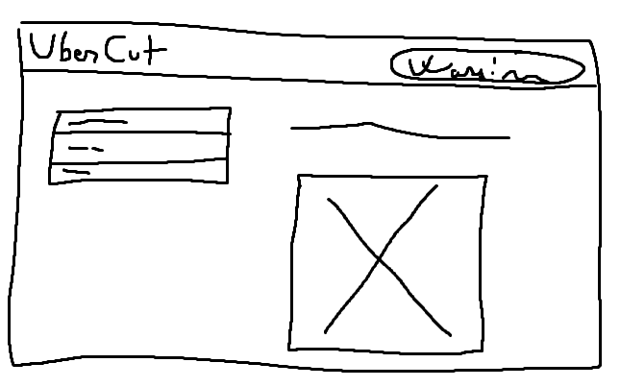
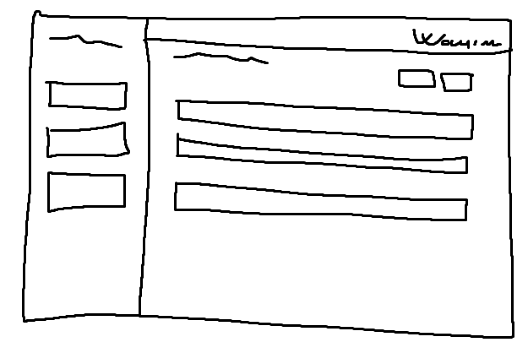
7 – Conception Graphique
Wireframe :
7 – Conception Graphique
Notes:
Voici le wireframe de l'application, montrant l’agencement de base des éléments d’interface.

Slide 27
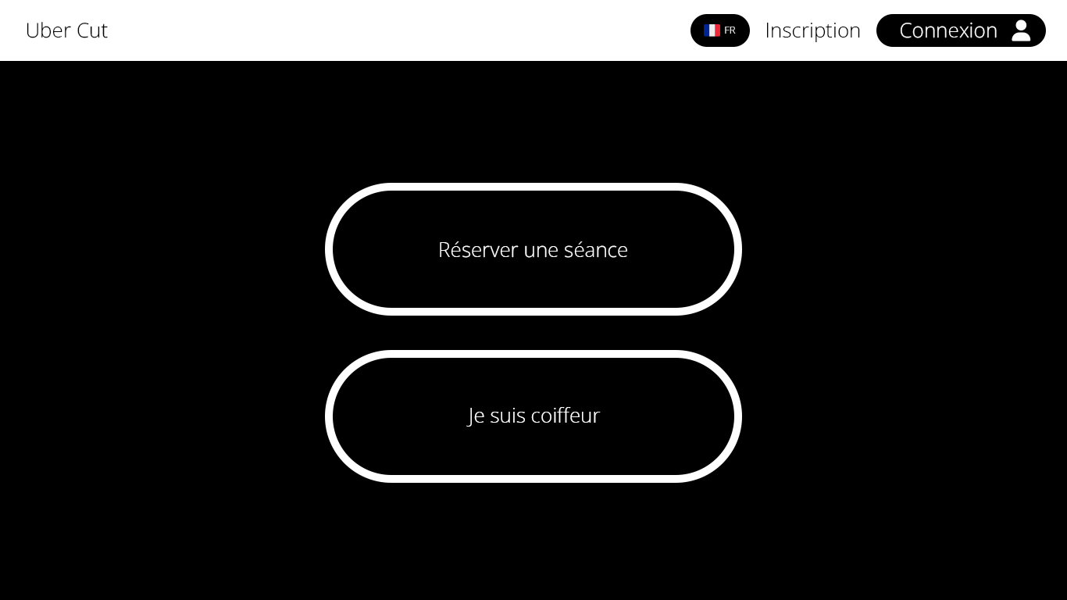
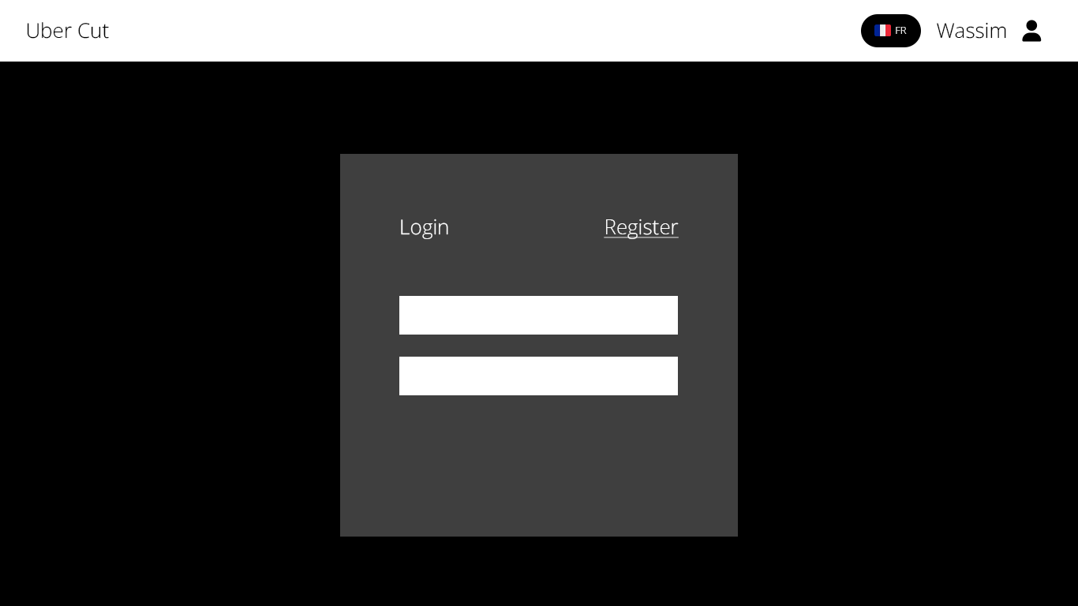
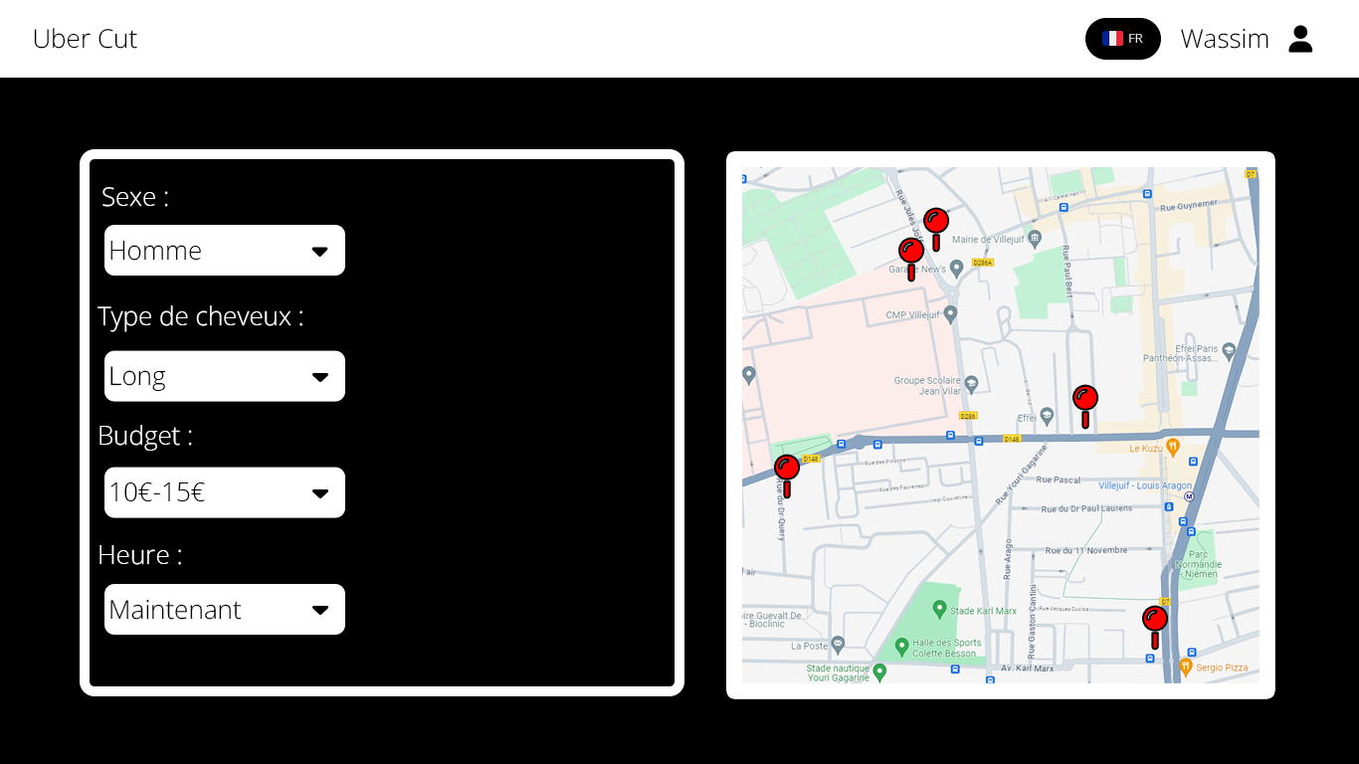
7 – Conception Graphique
Maquette :
7 – Conception Graphique
Notes:
Voici la maquette de l'application, présentant un aperçu visuel détaillé de l'interface utilisateur.

Slide 28







8 – Technologies & Outils
Lien Git :
https://github.com/abwii/HubertCut
Nom de domaine :
https://www.ubercut.fr
Front-end : Symfony Twig, Bootstrap
Back-end : Symfony PHP
Outils : PhpMyAdmin, MySQL, VS Code
Déploiement : Hostinger
8 – Technologies & Outils
Notes:
Pour développer Uber Cut,
j'ai utilisé Symfony pour le backend,
Twig pour le moteur de templates,
Doctrine pour l'ORM,
JavaScript avec Leaflet pour la géolocalisation,
et Bootstrap pour le design réactif.

Slide 29
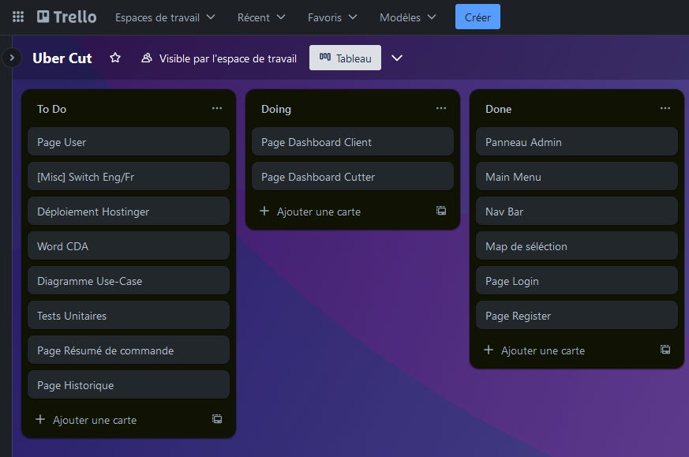
9 – Méthodologie & Organisation
Contexte, il s’agit d’un projet personnel sur lequel je travaille seul.
Pour l’organisation du projet, j’ai choisi la méthode agile.
Ainsi, je peux garder un œil sur mes tâches restantes pour atteindre le MVP du deadline.
Pour le versionning, j’utilise un repository Github me permettant de travailler depuis plusieurs postes en gardant une trace des changements
9 – Méthodologie & Organisation
Notes:
Il s’agit d’un projet personnel que je mène seul.
Pour l'organisation, je me suis inspiré de la méthode itérative utilisée en entreprise avec un système de tickets.
J'utilise également un repository GitHub pour le versionning.
SYSTÈME AGILE

Slide 30
10 – Démonstration & Questions
ubercut.fr
10 – Démonstration & Questions

Slide 31
Conclusion
Conclusion
Notes:
En conclusion, Uber Cut vise à révolutionner la manière dont les services de coiffure sont offerts et réservés.
Grâce à une interface intuitive et des fonctionnalités bien pensées, cette plateforme simplifie la vie des coiffeurs indépendants et de leurs clients.
Améliorations possibles :
Intégration d'un système de paiement en ligne.
Amélioration de l'algorithme de recherche pour des résultats plus pertinents.
Ajout de fonctionnalités de messagerie entre clients et coiffeurs.
Développement d'une application mobile native."
Merci pour votre attention, et je suis prêt à répondre à vos questions.

